Slide 1

TCC 1
Desenvolvimento de um Web crawler
para avaliar a acessibilidade Web
Filipe Nunes Soares - 18.2.8084
Orientadora: Lucinéia Souza Maia

Slide 2
Introdução
A acessibilidade na web é um conjunto de práticas de desenvolvimento que têm como objetivo tornar a tecnologia acessível a todos os usuários.
2

Slide 3
Justificativa
A ferramenta ASES permite avaliar páginas web e ter acesso aos erros de acessibilidade de acordo com os parâmetros internos. Entretanto, a análise é restrita à página indexada.
3

Slide 4
Referencial Teórico
Acessibilidade web
e-MAG
Tipos de avaliação
Crawler
4

Slide 5
Objetivo
Desenvolver um web crawler para avaliar a acessibilidade web de todas as páginas do domínio da UFOP.
Objetivos Específicos
Mapear e rastrear os links que constam no domínio da UFOP.
Avaliar a acessibilidade de cada página do domínio.
Compilar os resultados apresentados pelo ASES.
5

Slide 6
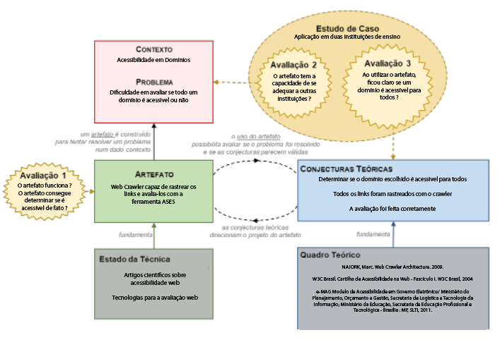
Metodologia
Design Science Research
Identificação do problema - 1
Definição dos objetivos - 2
Desenvolvimento de soluções - 3
Avaliação - 4
Comunicação - 5
6

Slide 7
Resultados Parciais
Minha UFOP
Links Externos
Necessita de autenticação
Não fazem parte do domínio
PDF
Revista Coringa
PNG, GIF …
Atas, resoluções e demais documentos
Páginas contendo 1 post e Inúmeros comentários sobre o post
Links já são avaliados na página em que estão
7

Slide 8
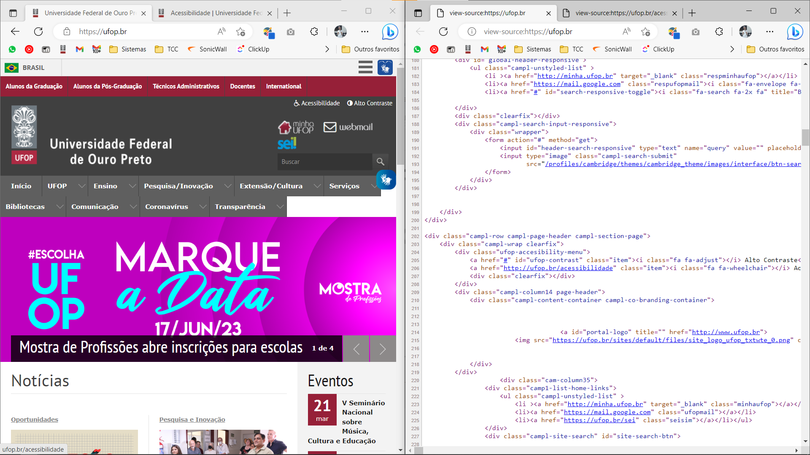
Resultados Parciais
8

Slide 9
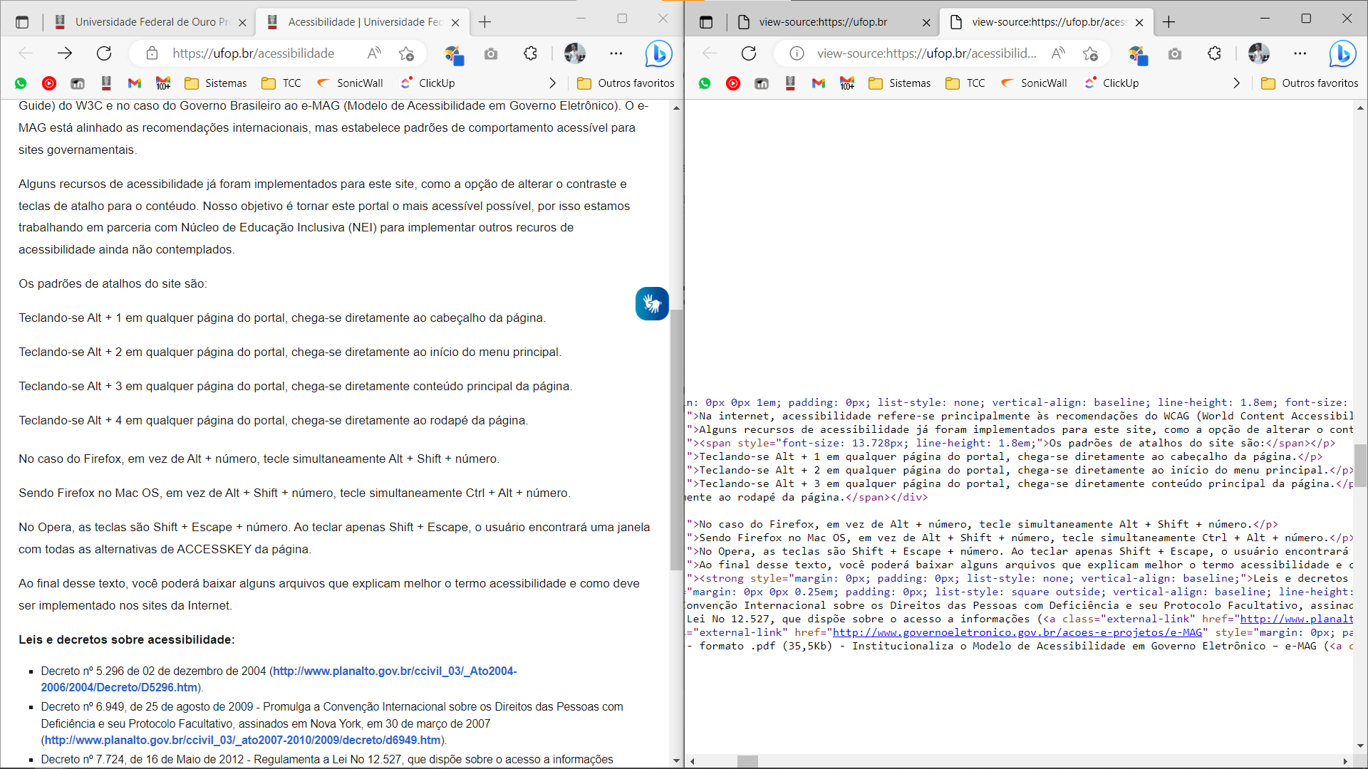
Resultados Parciais
9

Slide 10
Resultados Parciais
+460.000
+16 horas
Links encontrados
Tempo de execução
+1000
+12.000
Links com erro
Links de PDF
1450 Links Registrados no NTI
10

Slide 11
Referências
e-MAG Modelo de Acessibilidade em Governo Eletrônico/ Ministério do Planejamento, Orçamento e Gestão, Secretaria de Logística e Tecnologia da Informação; Ministério da Educação, Secretaria de Educação Profissional e Tecnológica - Brasília : MP, SLTI, 2011.
W3C Brasil. Cartilha de Acessibilidade na Web - Fascículo I. W3C Brasil, 2004. Disponível em: https://www.w3c.br/pub/Materiais/PublicacoesW3C/cartilha-w3cbr-acessibilidade-web-fasciculo-I.html. Acesso em: 19 de março de 2023.
Governo Federal do Brasil. Ases - Avaliador e Simulador de Acessibilidade em Sítios. Ministério do Planejamento, Orçamento e Gestão Secretaria de Tecnologia da Informação Departamento de Governo Eletrônico Ministério da Educação Secretaria de Educação Profissional e Tecnológica Rede Nacional de Pesquisa e Inovação em Tecnologias Digitais Projeto de Acessibilidade Virtual. Disponível em: https://softwarepublico.gov.br/social/ases. Acesso em: 20 de março de 2023.
PIMENTEL, Mariano; FILIPPO, Denise; SANTORO, Flávia Maria. Design Science Research: fazendo pesquisas científicas rigorosas atreladas ao desenvolvimento de artefatos computacionais projetados para a educação. In: JAQUES, Patrícia Augustin; PIMENTEL, Mariano; SIQUEIRA; Sean; BITTENCOURT, Ig. (Org.) Metodologia de Pesquisa Científica em Informática na Educação: Concepção de Pesquisa. Porto Alegre: SBC, 2020. (Série Metodologia de Pesquisa em Informática na Educação, v. 1) Disponível em: <https://metodologia.ceie-br.org/livro-1/>.
NAJORK, Marc. Web Crawler Architecture. 2009.
11

Slide 12
FIM
8

